Slide 1
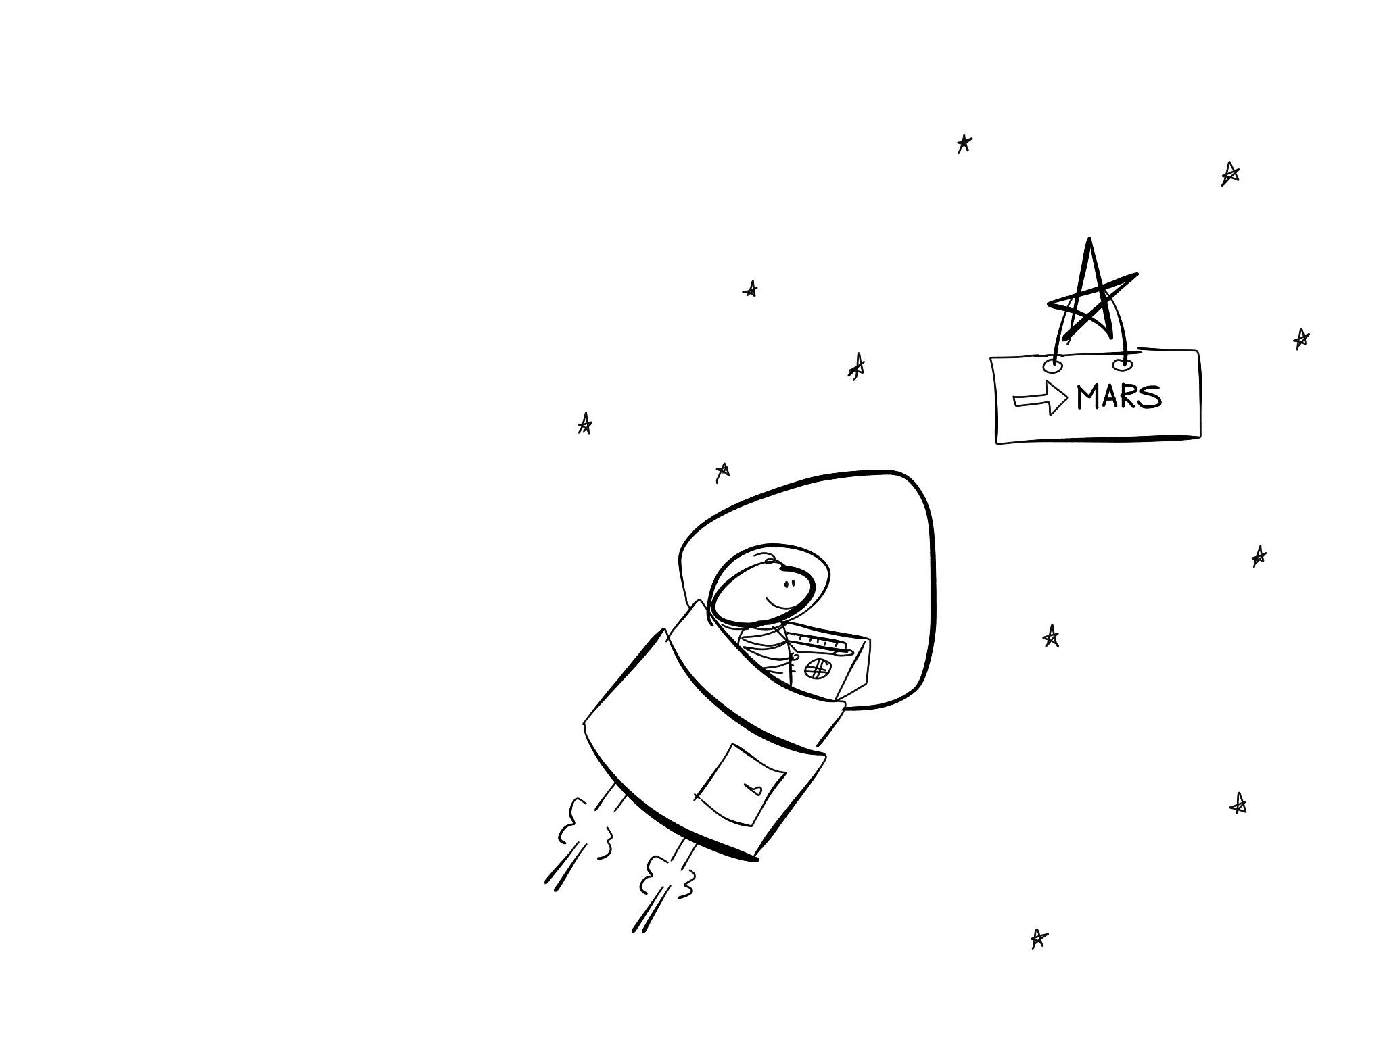
HOE
ONTHOUD JE
DE WEG
NAAR MARS?
LES 4: MARS ONTHOUDEN

Slide 2
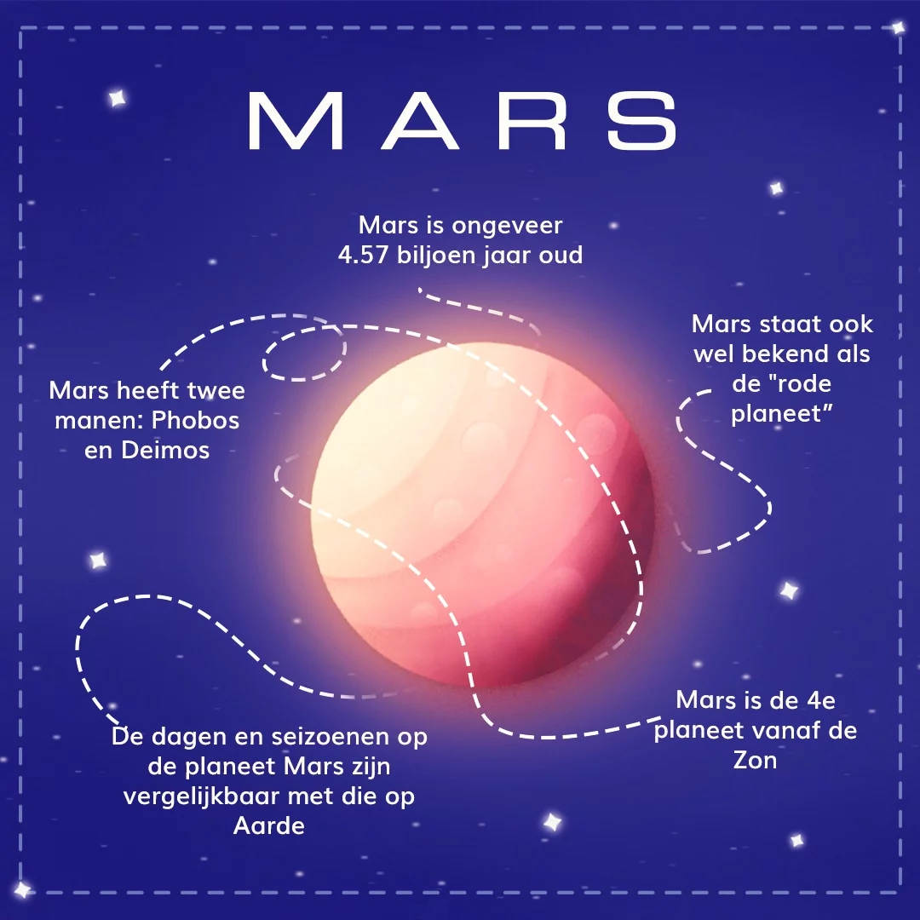
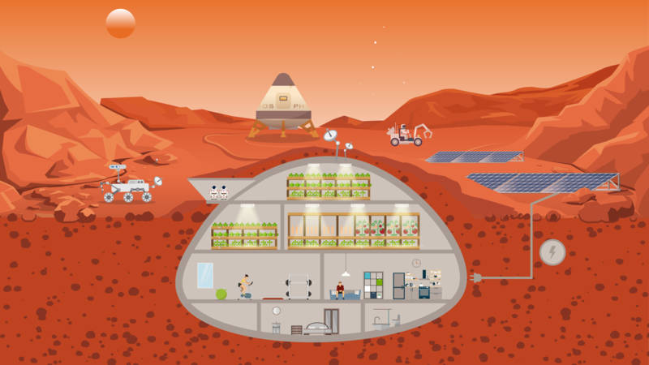
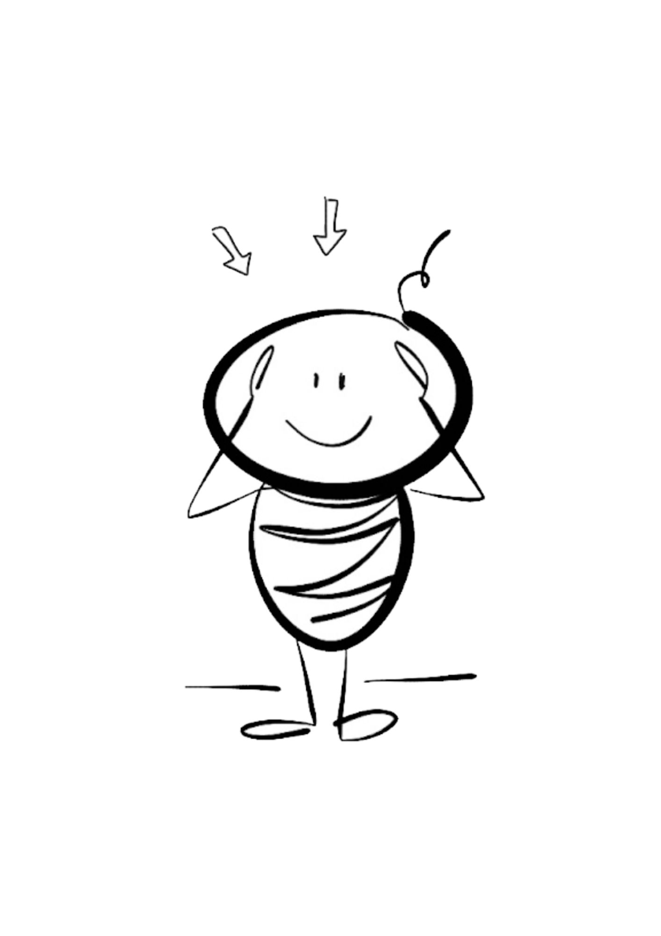
OPDRACHT: Pak je woordweb erbij en wissel met elkaar uit. Vul jouw eigen woordweb zoveel mogelijk aan. Hierna ga je aan de slag met wat je al weet over ‘wonen op Mars’.
Ik zie, ik zie wat jij niet ziet en het is…
LES 4: MARS ONTHOUDEN

Slide 3
LESPLAN:
Lesverloop: In de komende lessen lopen we door de Taxonomie van Bloom. Start deze les met het woordweb en bespreek deze samen. Daarna kunnen de kinderen kiezen uit de drie verschillende vragen/opdrachten uit BIJLAGE Kaartenbak (pagina 2) of zelf een goede vraag/opdracht bedenken en deze uitwerken. Laat hen reflecteren op hun werk door te vragen: Wat heb je geleerd? Wat kan je hier nu mee? Hoe kan je jezelf nog uitdagen? Wanneer ben je tevreden? Vond je dit een leuke opdracht en waarom? Laat hen tot slot dit noteren in het schema uit BIJLAGE Schema kinderen opdrachten bijhouden. Zo kunnen ze aan het einde van de lessenserie evalueren op hun proces.
Situatie: De kinderen gaan nu zelf aan de slag met de Taxonomie van Bloom. Vandaag met lage orde denkvragen m.b.t. ‘onthouden’.
Skill: | denkvragen stellen
Kennis: Kinderen weten wat een denkvraag gericht op het onthouden van informatie is. Vaardigheden: Kinderen ervaren de denkvaardigheid onthouden en reflecteren hierop. Houding: Kinderen ontwikkelen een houding waarbij ze hun denkvermogen prikkelen.
1
VOOR DE LEERKRACHT – LES 4: MARS ONTHOUDEN
PLUSJEKLAS.NL

Slide 4
PLUS JE LES:
De kinderen hebben kennis over Mars nodig om met deze opdrachten aan de slag te gaan. Pak de (materialen van de) vorige lessen erbij en kijk eventueel dit filmpje als er meer kennis nodig is. Bespreek BIJLAGE Schema kinderen opdrachten bijhouden en laat hen vertellen wat ze zien om deze te begrijpen. In deze serie bieden we de lessen volgens de herziene versie van de Taxonomie van Bloom aan, maar de volgorde is niet relevant. De lessen 4 t/m 9 kun je door elkaar geven. Bij het jonge kind is het echt nodig om te doén om begrip te kweken. Bloom is een te abstract begrip om op deze kinderen los te laten.
UITBREIDINGSKANSEN:
Laat de kinderen zelf vergelijkbare opdrachten bedenken bij onthouden. Bouw de kaartenbak op met opdrachten die de kinderen erbij kunnen pakken als ze een keer klaar zijn met hun andere werk. Zorg dat de scheiding tussen hoge en lage orde denkvragen duidelijk is, het liefst ook de zes verschillende categorieën gescheiden.
2
VOOR DE LEERKRACHT – LES 4: MARS ONTHOUDEN
PLUSJEKLAS.NL

Slide 5
ZOEKTERMEN:
Taxonomie van Bloom
Denkvaardigheden
Denkvragen
Bloom onthouden
Wonen op Mars
BRONNEN:
Link: Bloom in de praktijk
Filmpje: Klokhuis - Wonen op Mars
BIJLAGEN:
BIJLAGE Schema kinderen opdrachten bijhouden
BIJLAGE Kaartenbak (pagina 2)
3
VOOR DE LEERKRACHT – LES 4: MARS ONTHOUDEN
PLUSJEKLAS.NL

